Slide 1
Recipe Manager
Silvan Wirz und Adrian Zigerlig
Betreuer: Manuel Bauer
03.10.2022
Notes:
Silvan
Begrüssung und Frage bzgl. Hochdeutsch

Slide 2
Agenda
Team
Motivation
Produkt
Analyse und Design
Implementation
Metriken
Tools
Ausblick
Fragen
Notes:
Silvan

Slide 3
Team
Silvan Wirz, Teufen
Dipl. Techniker HF Maschinenbau
Projektleiter, Programmierer und Trainer (Bühler AG bis 2020)
Software-Entwickler HMI (Provisur Technologies GmbH)
Adrian Zigerlig, St. Gallen
Bachelor in Elektrotechnik (HSR)
Hardware-Entwicklungsingenieur (Leistungselektronik) und Projektleitung (Regatron AG bis 2020)
Software-Entwicklungsingenieur PC (Regatron AG)
Notes:
Silvan und Adrian

Slide 4
Agenda
Team
Motivation
Produkt
Analyse und Design
Implementation
Metriken
Tools
Ausblick
Fragen
Notes:
Adrian

Slide 5


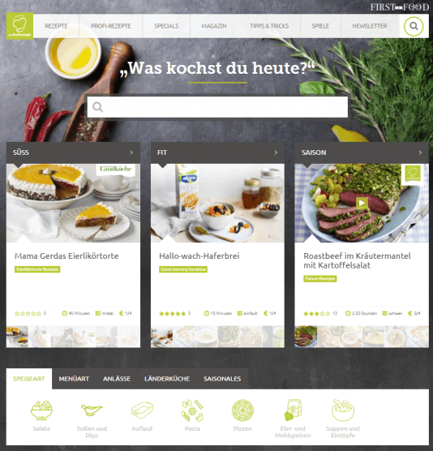
Motivation
Produkt
Zentrale Kochrezeptverwaltung
Bequeme und effiziente Kochansicht
Zusammenstellung Wochenplan
Automatisierter Rezeptimport
Projekt
Vollumfängliche Applikationsentwicklung
Benutzerverwaltung
Automatisierter Build und Test
Server-Betrieb
Notes:
Adrian
Ablauf:
Einleitung Fragestellung (Verteilte Rezepte)
Danach Produkt/Projekt
Vollumfängliche Applikationsentwicklung:
Requirements Engineering
Analyse und Design
Implementation und Tests

Slide 6
Agenda
Team
Motivation
Produkt
Analyse und Design
Implementation
Metriken
Tools
Ausblick
Fragen
Notes:
Adrian

Slide 7
Produkt
Erfassen und Bearbeiten
Rezepte
Zutaten
Benutzer
Kochansicht
Zusammenstellung Wochenplan
Automatisierter Rezeptimport
Authentifizierung und Autorisierung
Ziele aus Projektantrag erreicht
Notes:
Adrian

Slide 8
Produkt
Demo
Notes:
Silvan redet
Adrian tippt

Slide 9
Agenda
Team
Motivation
Produkt
Analyse und Design
Implementation
Metriken
Tools
Ausblick
Fragen
Notes:
Adrian

Slide 10
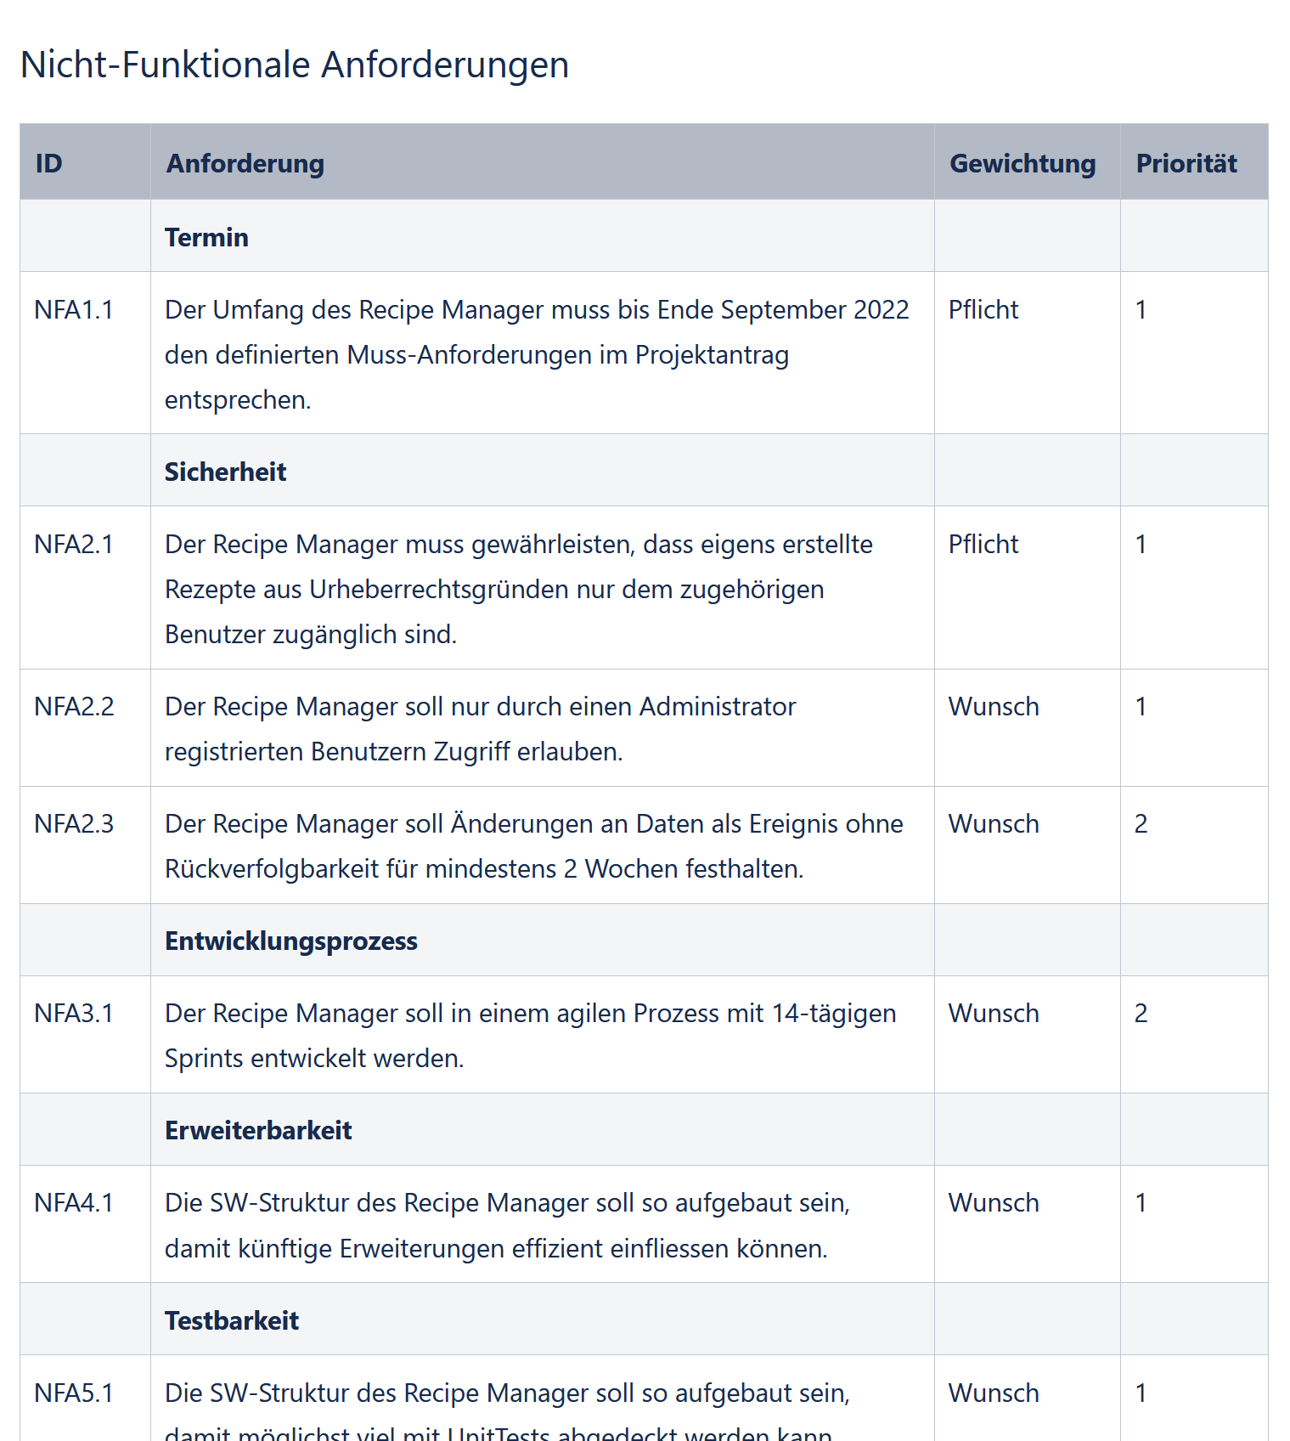
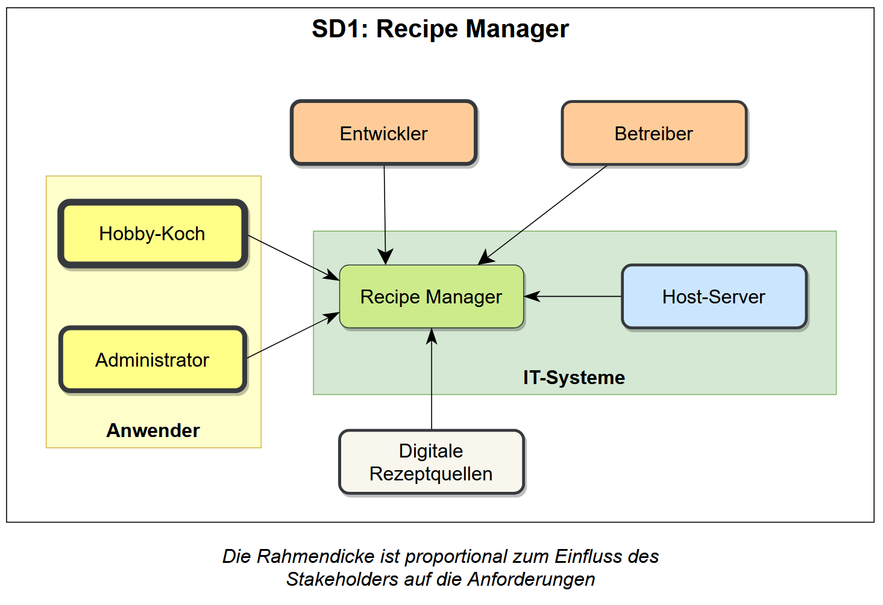
Analyse und Design Nicht-Funktionale Anforderungen
Notes:
Adrian

Slide 11
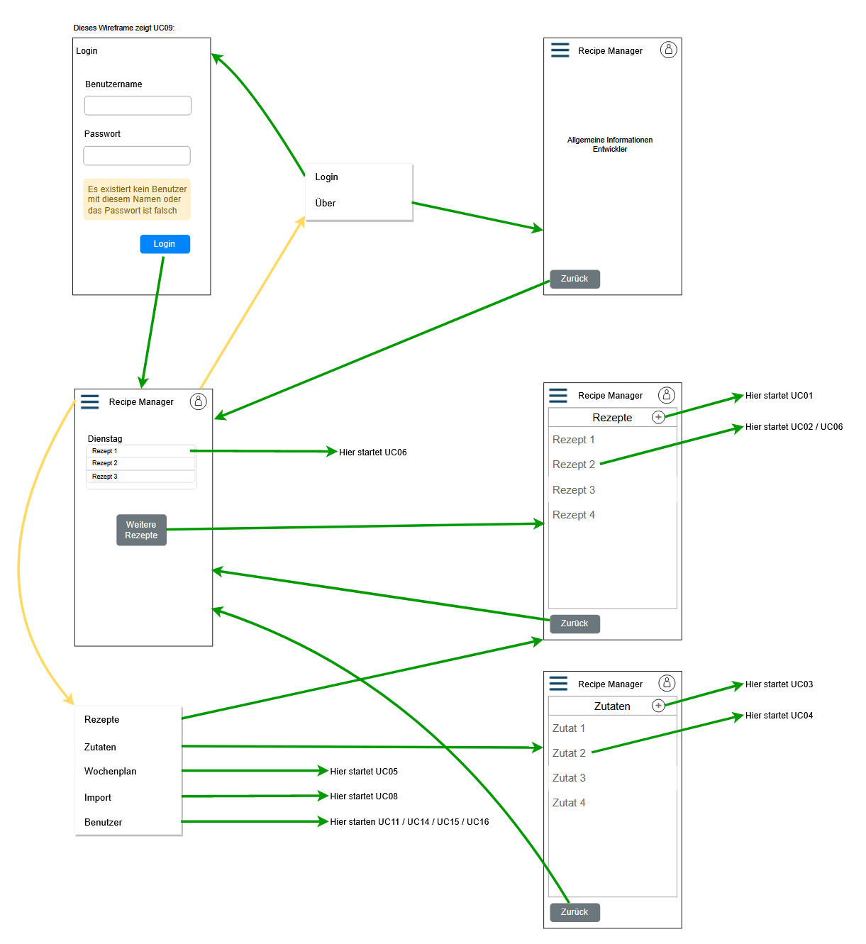
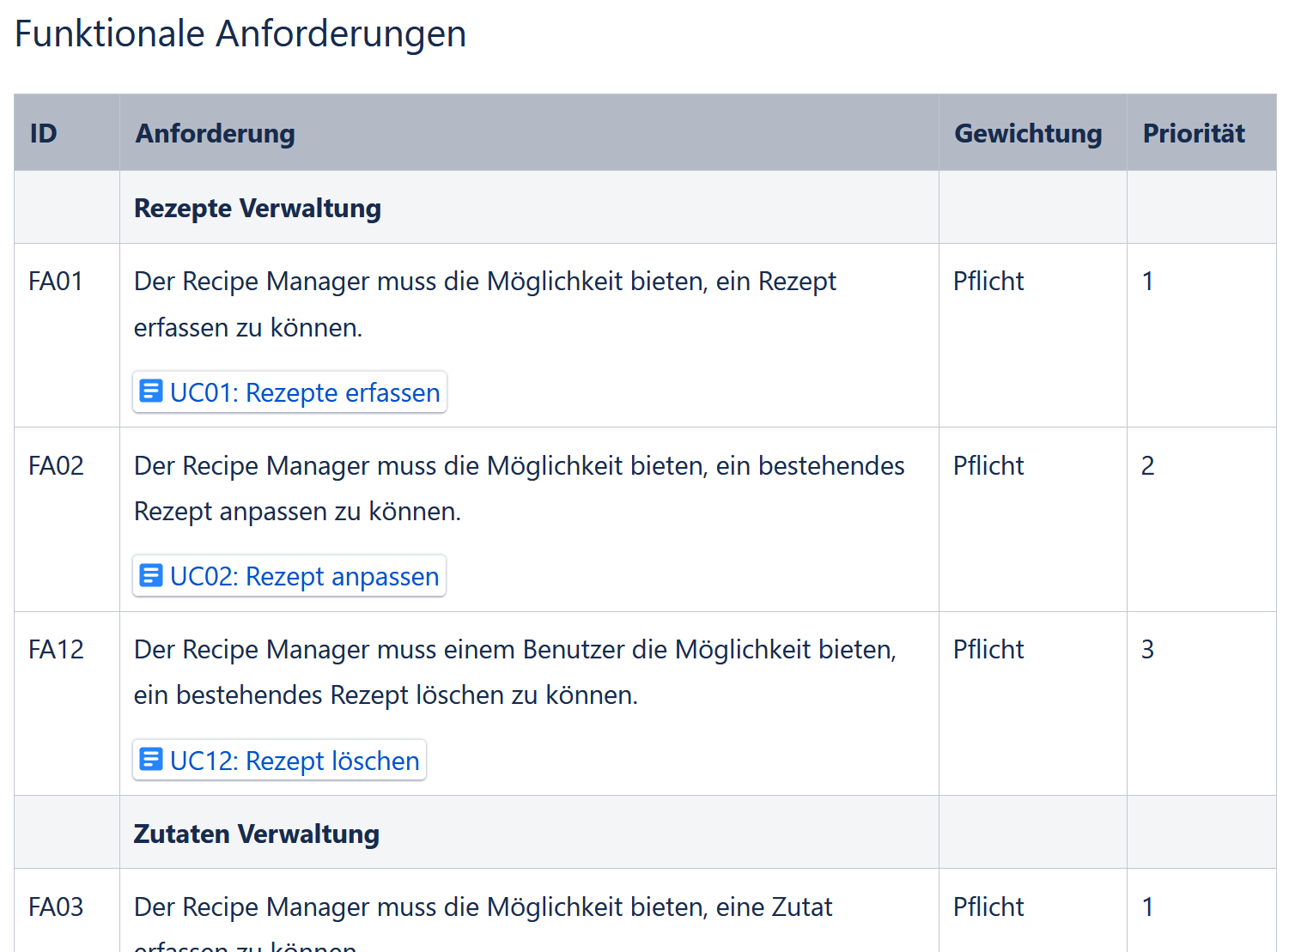
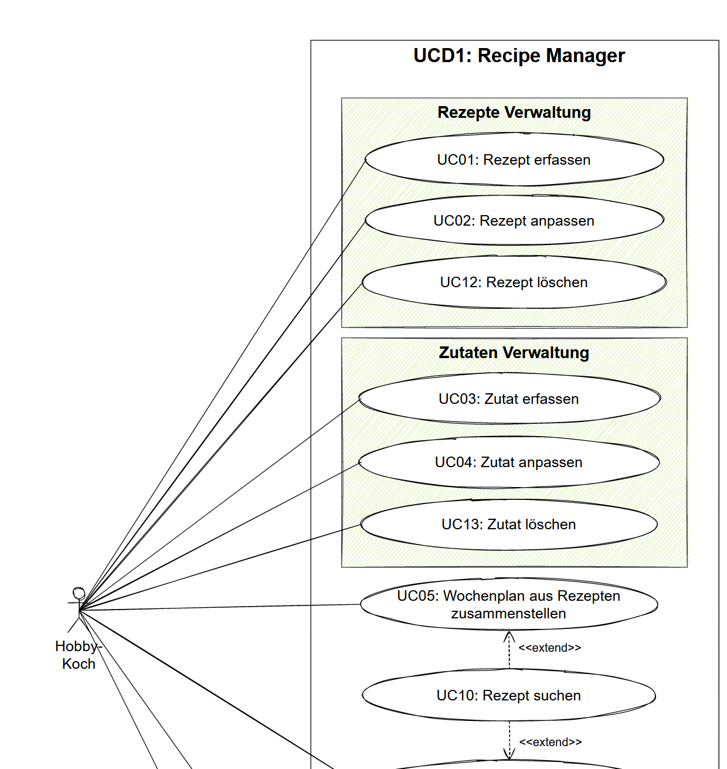
Analyse und Design Funktionale Anforderungen
Notes:
Adrian

Slide 12
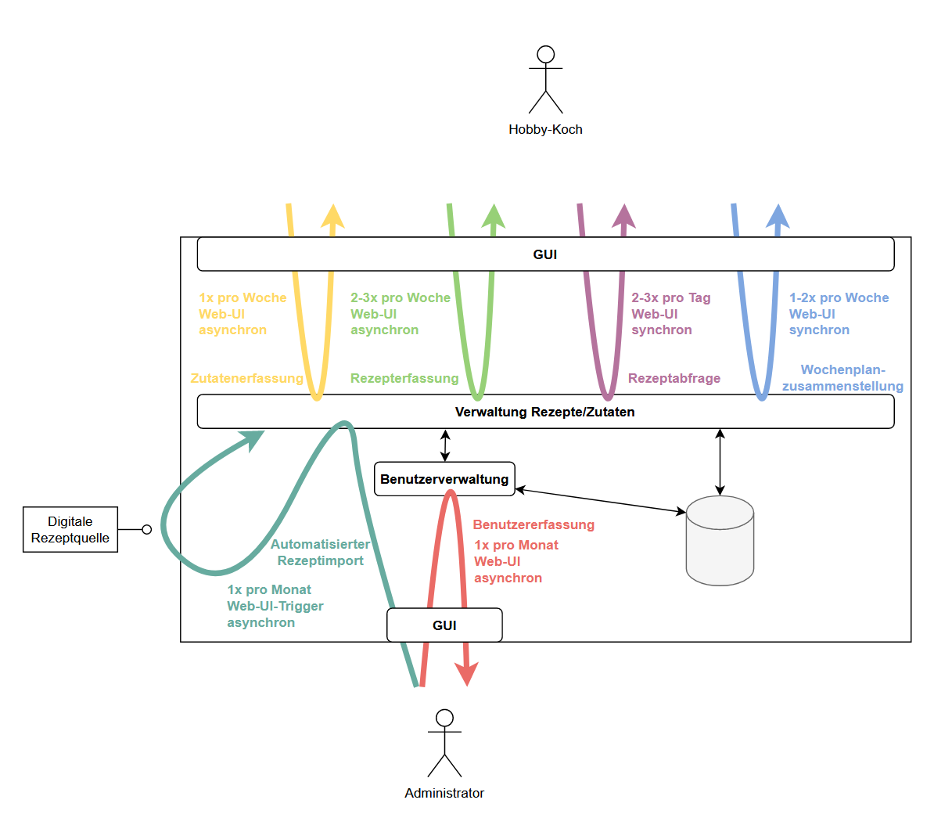
Analyse und Design Grobstruktur
Notes:
Adrian

Slide 13
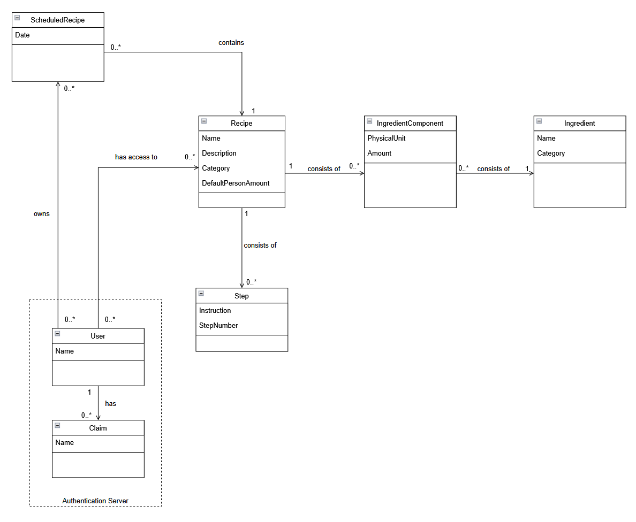
Analyse und Design Domain
Notes:
Adrian
Verknüpfung Domain AuthenticationServer <-> Domain Backend ausstehend
Reflexion: Domain als Minimalvariante möglichst früh im WalkingSkeleton umsetzen

Slide 14
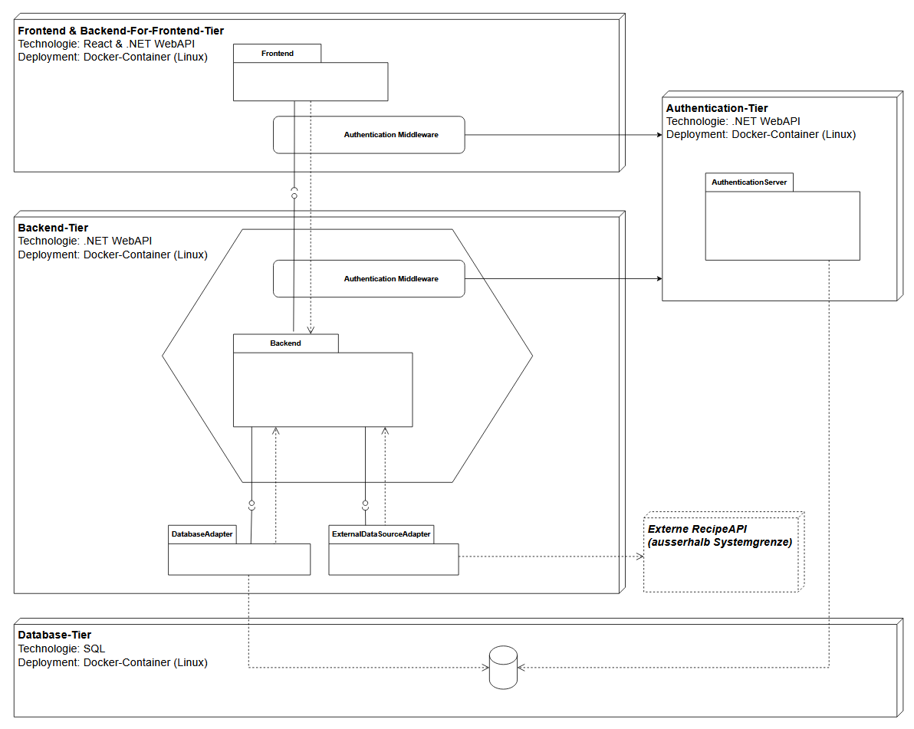




Analyse und Design Architektur
Notes:
Adrian

Slide 15
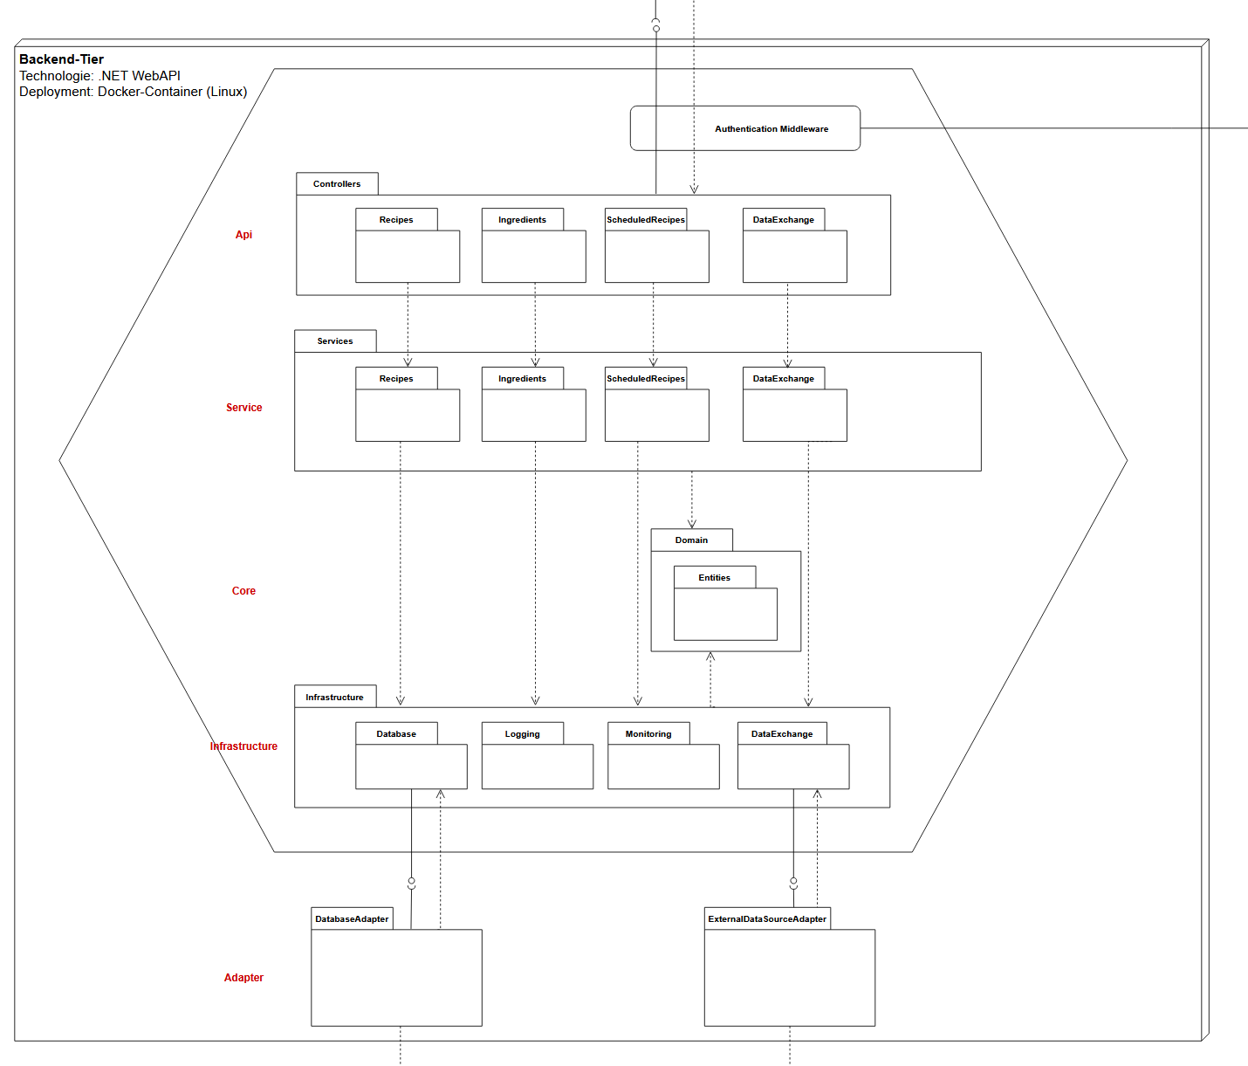
Analyse und Design Architektur
Notes:
Adrian

Slide 16
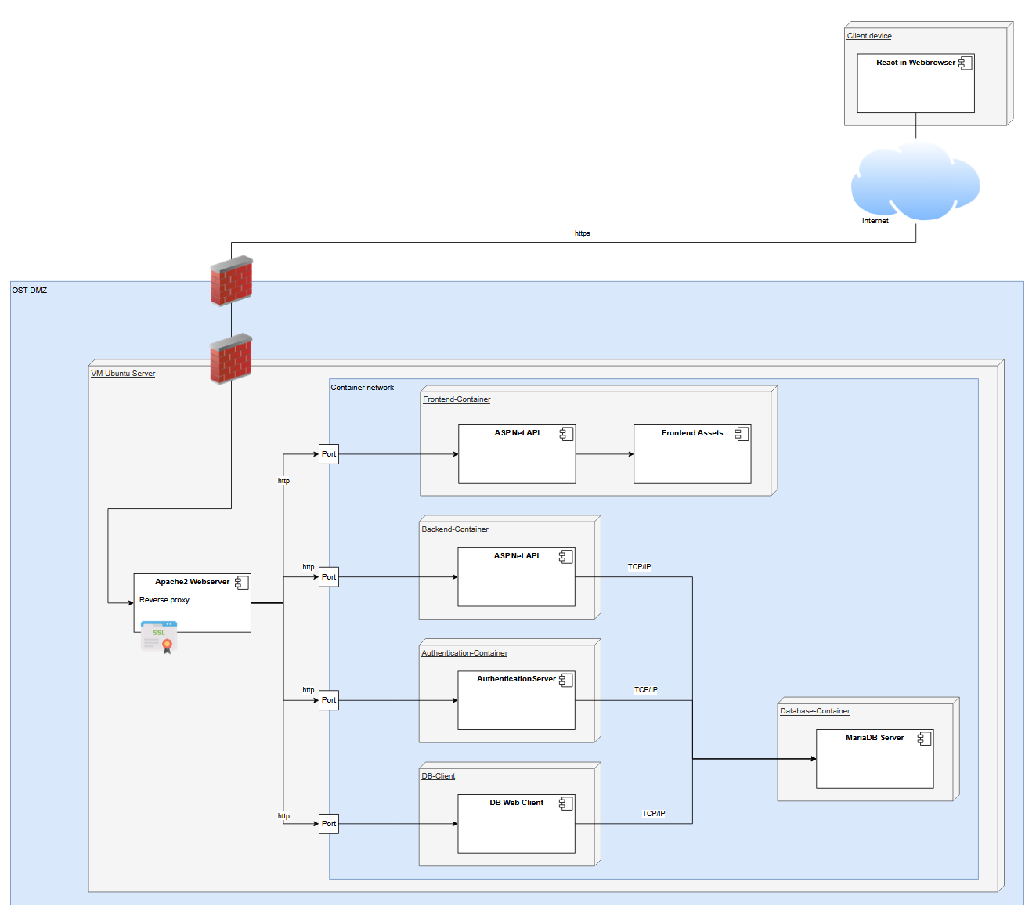
Analyse und Design Kommunikation
Notes:
Silvan
VM erwähnen: Ubuntu Server
Inkl. Webmin zur Administration
Apache Webserver als Reverse proxy (bis hier https)
→ Reflexion: Künftig auch in einem Container verwenden
Grund: alles beieinander und auch in Entwicklungsumgebung möglich

Slide 17
Agenda
Team
Motivation
Produkt
Analyse und Design
Implementation
Metriken
Tools
Ausblick
Fragen
Notes:
Silvan

Slide 18
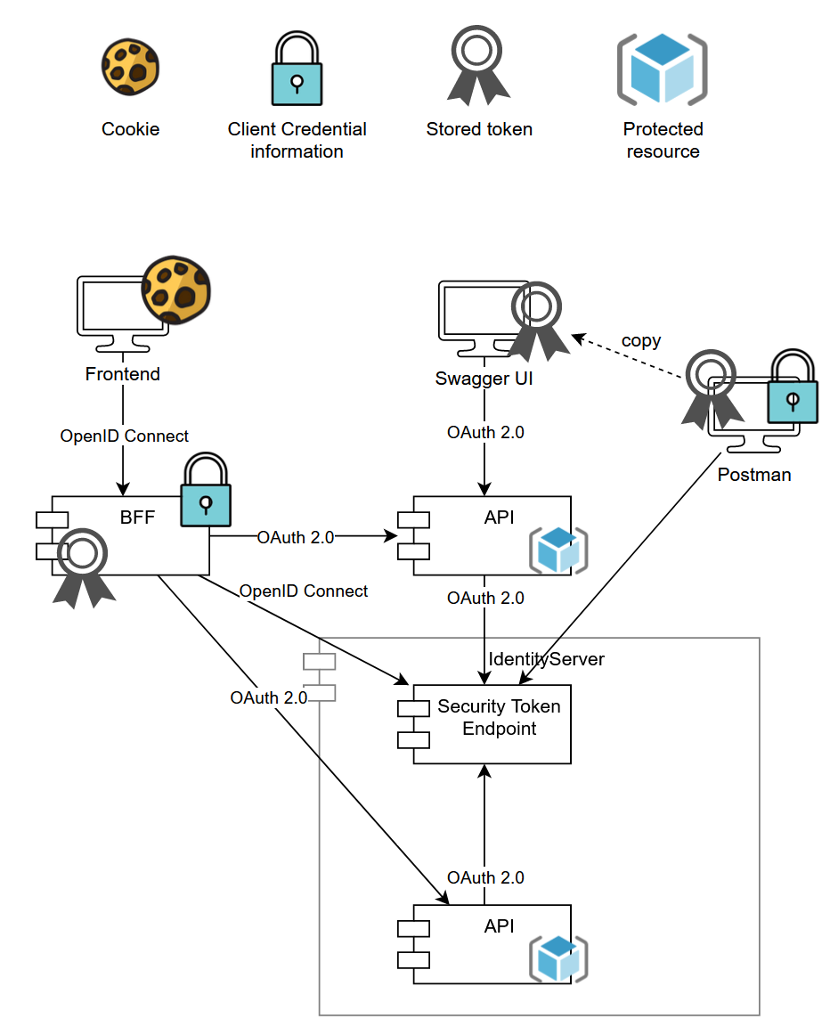
Implementation Authentisierung
Notes:
Silvan

Slide 19
Implementation Bibliotheken
Frontend
Material-UI für Controls und Styling
Jest für Unit-Tests
Mock Service Worker für Test-Mocks
Backend / Authentication
Swashbuckle für Swagger-API-Dokumentation
xUnit für Unit-Tests
NSubstitute für Test-Mocks
Snapshooter für Snapshot-Tests
Authentication
Duende Identity Server
ASP .NET Identity
Notes:
Silvan

Slide 20
Agenda
Team
Motivation
Produkt
Analyse und Design
Implementation
Metriken
Tools
Ausblick
Fragen
Notes:
Silvan

Slide 21
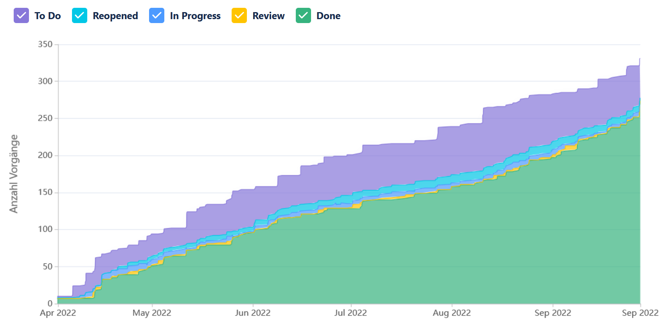
Metriken Projekt
270 abgeschlossene Tickets
Backlog-Puffer 30 Tickets
13 Sprints
~15% administrativer Aufwand
Notes:
Silvan
Reflexion: Backlog-Pflege ist wichtig für die folgende Sprintplanung und fürs Vorwärtskommen

Slide 22
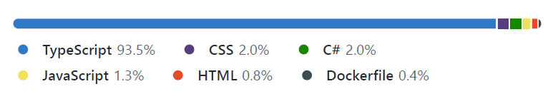
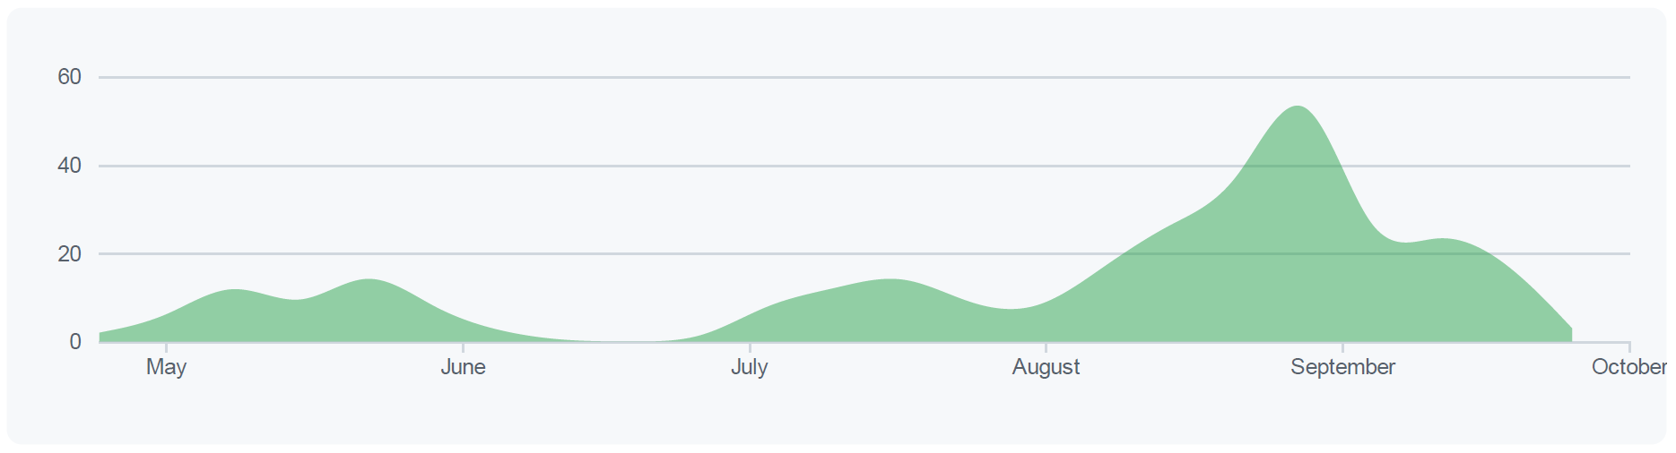



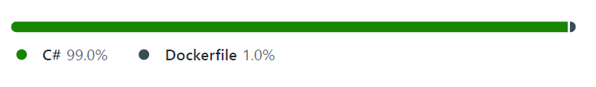
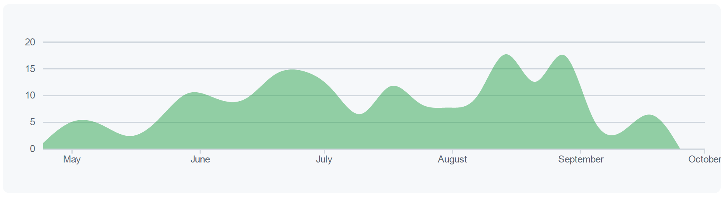
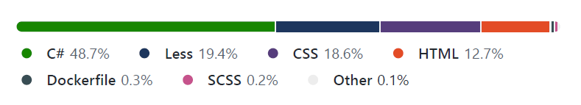
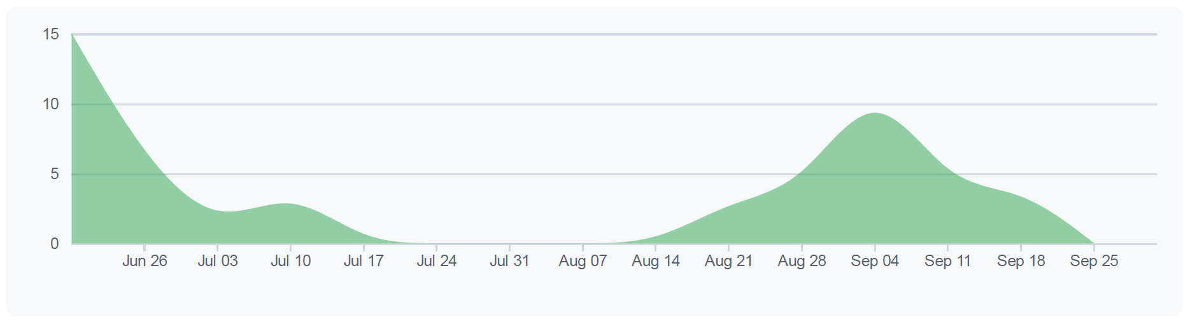
Metriken Code
20
343
210
Frontend
Backend
Authentication
12
224
91
1
55
11
Notes:
Silvan
Fokus zuerst auf Backend und gegen Schluss auf Frontend verlagert.
Speziell bei Authentication:
1. Teil Authentication
2. Teil Benutzerverwaltung
Sehr viel generierter Code, daher Sprachenvielfalt

Slide 23
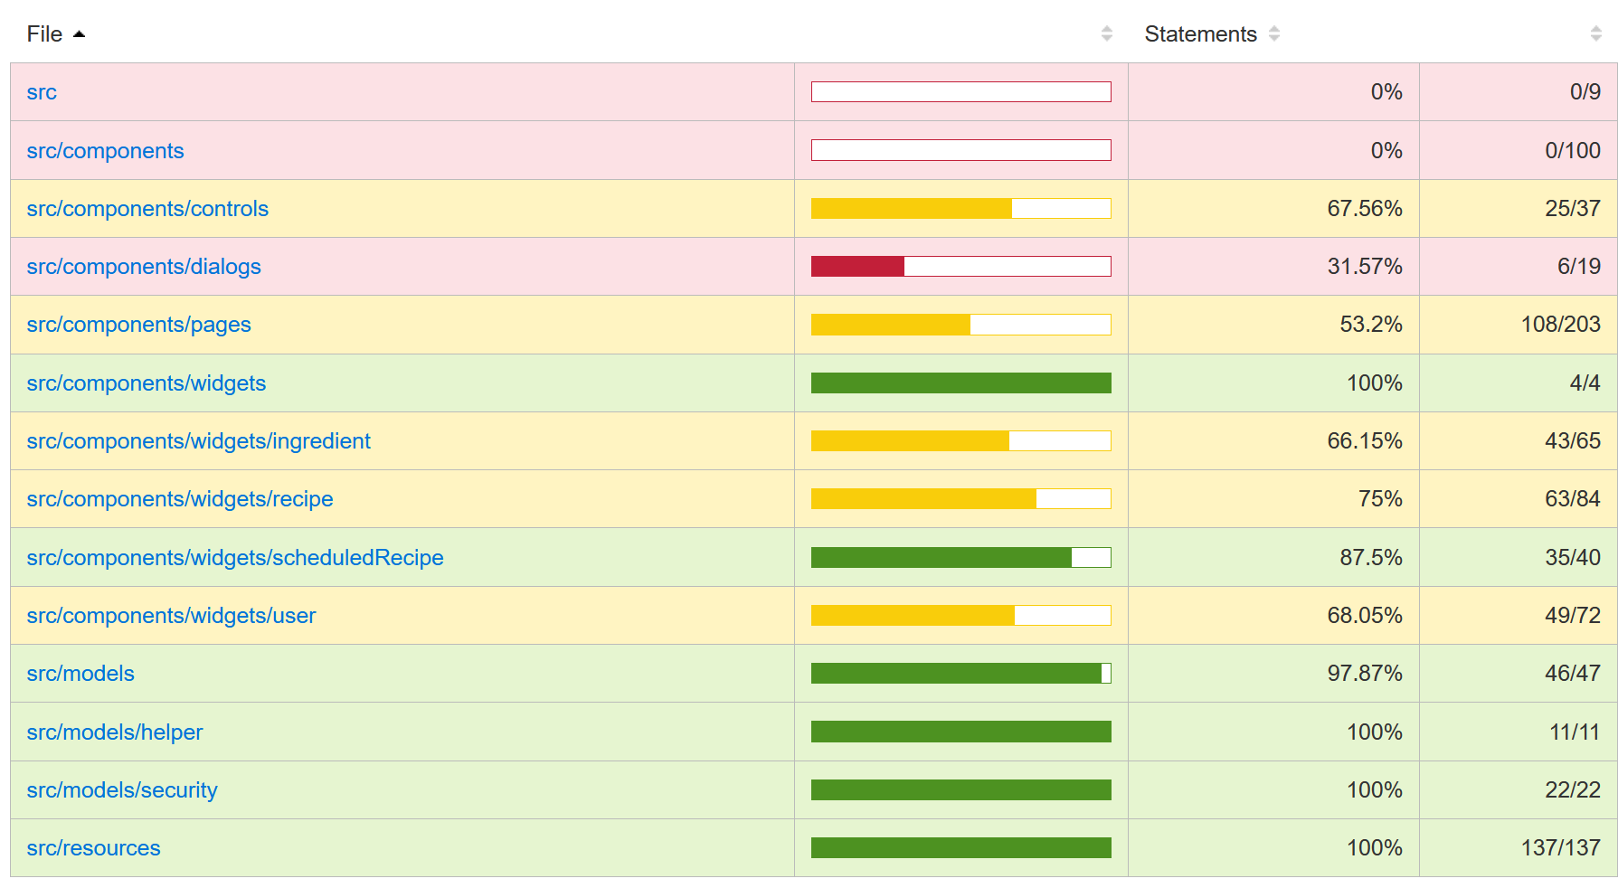
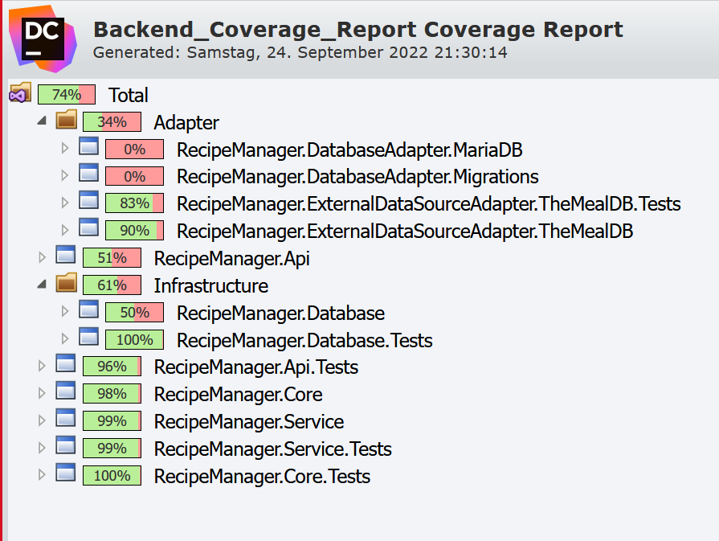
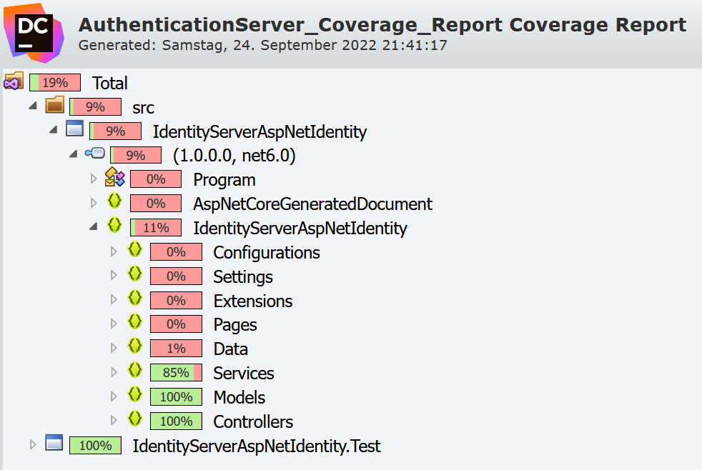
Metriken Test
Test Coverage
Frontend 65%
Backend 74%
Authentication 19%
Notes:
Silvan
Erwähnen, dass Abdeckung inkl. generiertem Code und Konfigurationen ist.

Slide 24
Agenda
Team
Motivation
Produkt
Analyse und Design
Implementation
Metriken
Tools
Ausblick
Fragen
Notes:
Adrian

Slide 25










Tools
Notes:
Adrian

Slide 26
Agenda
Team
Motivation
Produkt
Analyse und Design
Implementation
Metriken
Tools
Ausblick
Fragen
Notes:
Adrian

Slide 27
Ausblick
Projekt wird weitergeführt
Privatverwendung
Betrieb NAS
Mögliche weitere Features
Rezeptvorschläge anhand vorhandener Zutaten
Einkaufsliste aus Wochenplan generieren
Weitere Rezeptquellen einbinden
Notes:
Adrian

Slide 28
Agenda
Team
Motivation
Produkt
Analyse und Design
Implementation
Metriken
Tools
Ausblick
Fragen
Notes:
Adrian

Slide 29
Fragen
Notes:
beide

Slide 30
Vielen Dank

